Slide 1
Selvmord i spesialisthelsetjenestene for
psykisk helse og rus
Årsrapport 2019-2020
UTVALGTE HOVEDFUNN
NB: Denne PowerPoint-presentasjonen er beskyttet av opphavsrett CC BY-NC-ND.
Vennligst referer på følende måte:
Walby, F.A., Astrup, H., Giil, E & Myhre, M.Ø (2023). Nasjonalt kartleggingssystem for selvmord i psykisk helsevern og tverrfaglig spesialisert rusbehandling. Årsrapport 2019-2020 – Selvmord under døgnopphold. Nasjonalt kartleggingssystem for selvmord i psykisk helsevern og tverrfaglig spesialisert rusbehandling, Nasjonalt senter for selvmordsforskning og -forebygging, Universitetet i Oslo. Hentet fra: www.uio.no/kartleggingssystemet

Slide 2
Kartleggingssystemets design

Slide 3
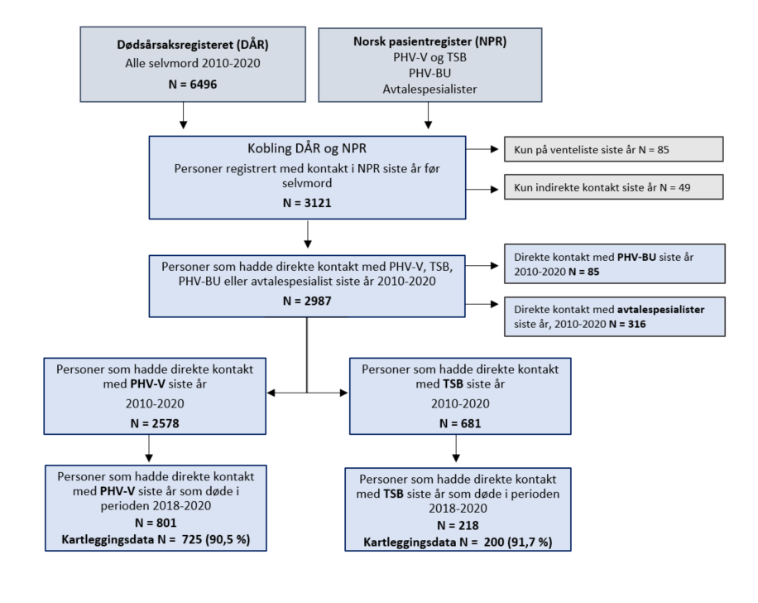
Figur 2.1 Kobling og uttrekk av registerdata for 2010-2020, samt data fra kartleggingsskjemaet på personer som døde i perioden 2018-2020

Slide 4
Kobling og uttrekk Alle spesialisthelsetjenestene for psykisk helse og rus

Slide 7
Kobling og uttrekk Psykisk helsevern for voksne (PHV-V)

Slide 16
Kobling og uttrekk Tverrfaglig spesialisert rusbehandling (TSB)

